Slide 1
Jeopardy! Anleitung
Hier könnte ihre Werbung stehen

Slide 3

KLICKEN, UM DAS SPIEL ZU STARTEN!

Slide 4




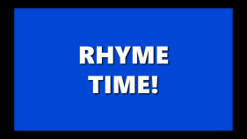

$ 200
$ 200
$ 200
$ 200
$ 200
$ 200
$ 400
$ 400
$ 400
$ 400
$ 400
$ 400
$ 600
$ 600
$ 600
$ 600
$ 600
$ 600
$ 800
$ 800
$ 800
$ 800
$ 800
$ 800
$ 1000
$ 1000
$ 1000
$ 1000
$ 1000
$ 1000

Slide 5


Slide 6
Mathe 1

Slide 8
Technische Mechanik 1

Slide 10
Experimental-physik

Slide 12
Industrie-betriebslehere

Slide 14
Maschinen-zeichnen/CAD

Slide 16
Werkstoff-kunde

Slide 17

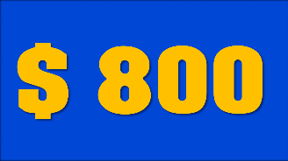
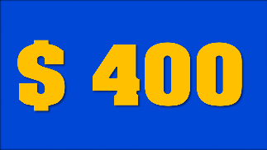
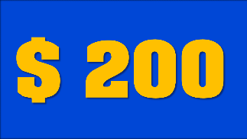
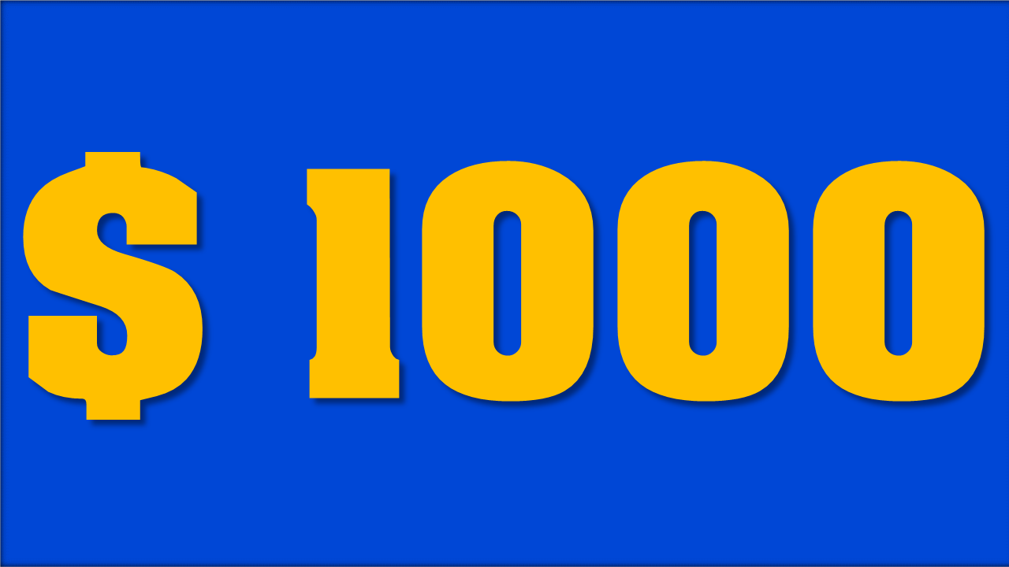

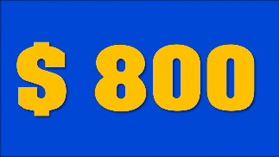
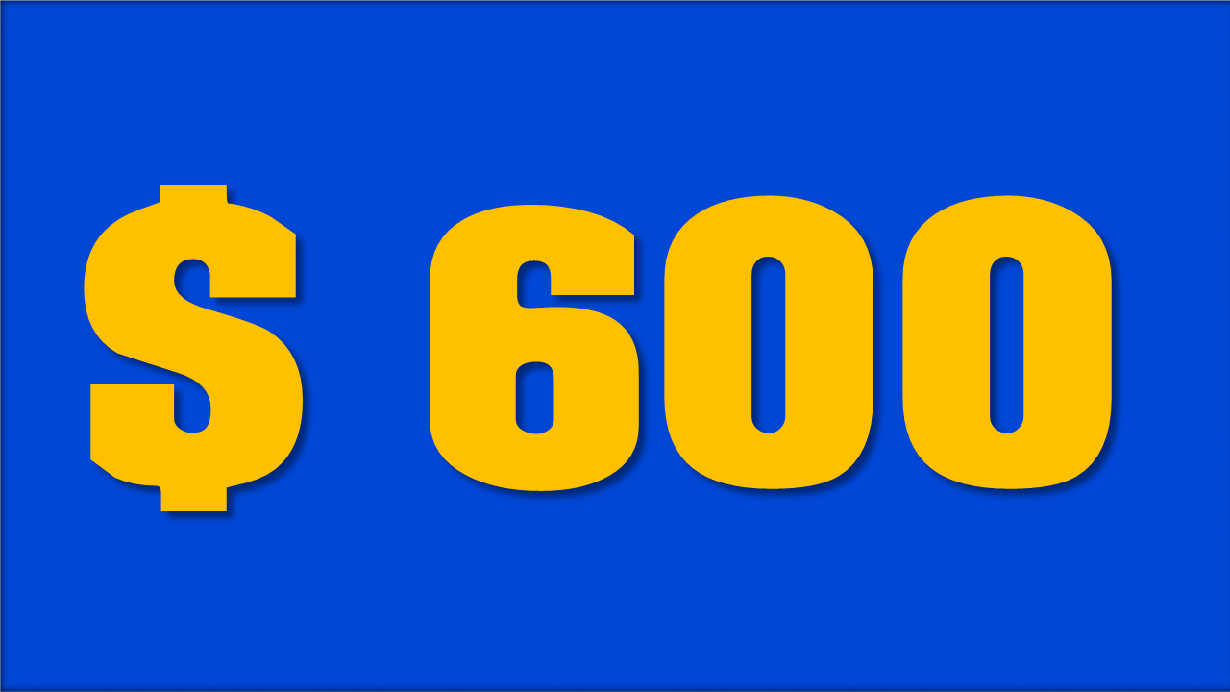

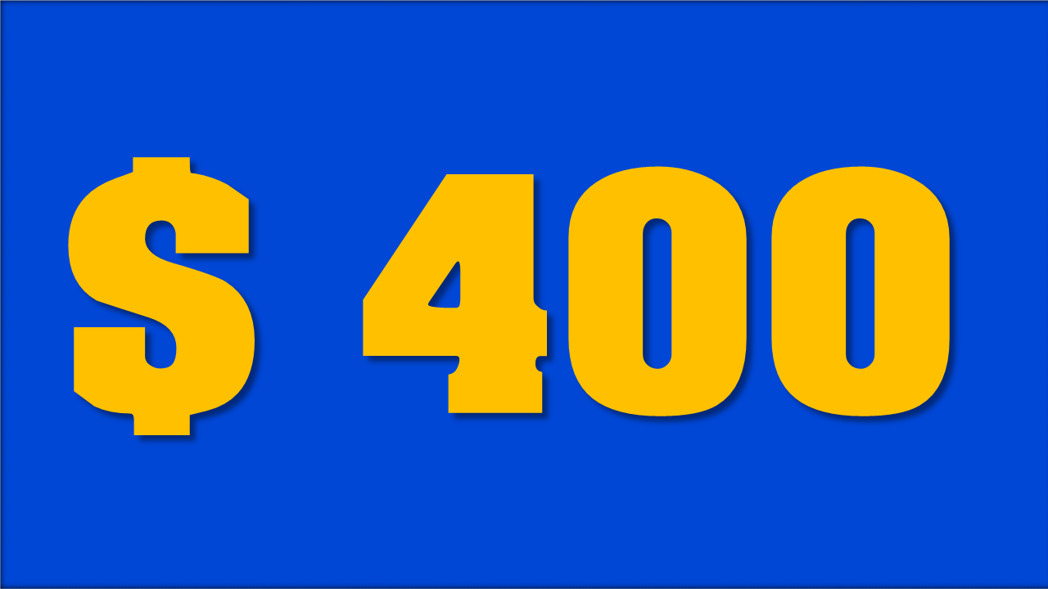
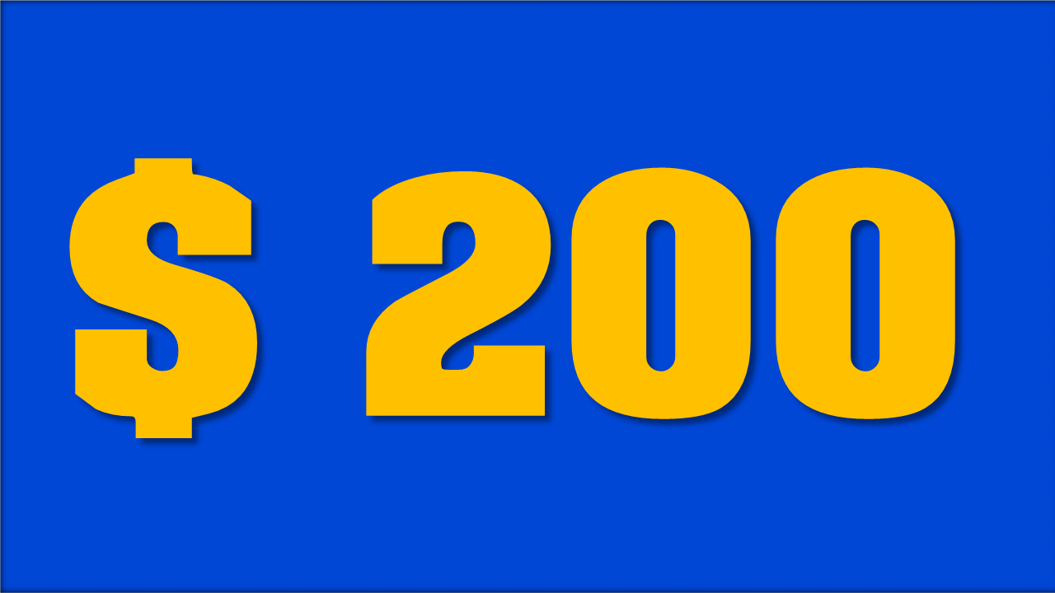
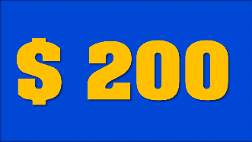
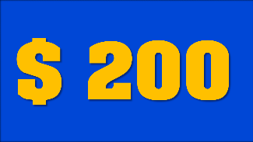

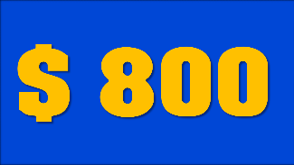


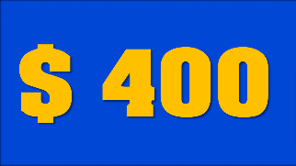
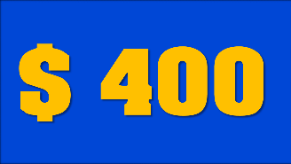



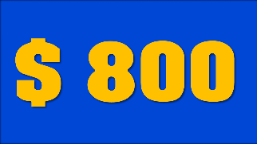

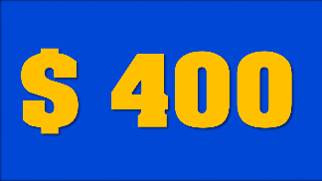
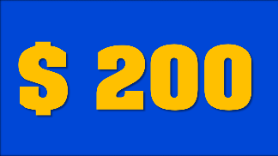
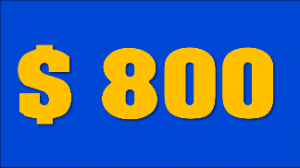






Mathe 1
Technische Mechanik 1
Experimentalphysik
Industrie-betriebslehre
Maschinen-zeichnen & CAD
Werkstoff-
kunde
YOU FINISHED THIS GAME
TIME TO COUNT THE MONEY!

Slide 18
Sie sind als gerichtete Größen definiert. Sie bestehen aus einer Maßzahl und einer Richtung.
Für Antwort klicken

Slide 19
Lösung:
Was sind Vektoren?
$ 200

Slide 20
Eine Funktion kann in einem Stück ohne absetzen gezeichnet werden.
Für Antwort klicken

Slide 21
Lösung:
Was ist eine stetige Funktion?
$ 400

Slide 22
Aus dieser geometrischen Methode können die Trigonometrischen Funktionen gebildet werden.
Für Antwort klicken

Slide 23
Lösung:
Was ist der Einheitskreis?
$ 600

Slide 24
Bei diesen Gleichungen kommt das x ausschließlich im Quadrat vor und die restlichen Termglieder sind nur noch Zahlen sind.
Für Antwort klicken

Slide 25
Lösung:
Was sind reine Gleichungen?
$ 800

Slide 26
Mit diesem Verfahren können effizient Gleichungssysteme mithilfe von Determinanten gelöst werden.
Für Antwort klicken

Slide 27
Lösung:
Was ist die Cramer‘sche Regel?
$ 1000

Slide 28
Sie ist als das Produkt der Kraft und Strecke definiert.
Für Antwort klicken

Slide 29
Lösung:
Wie ist die geleistete Arbeit W definiert?
$ 200

Slide 30
In diesem Bereich werden Aussagen zu Reibung, Schmierung und Verschleiß behandelt?
Für Antwort klicken

Slide 31
Lösung:
Was ist die Tribologie?
$ 400

Slide 32
Kräfte zwischen zwei Körpern
liegen auf einer Wirkungslinie, sind gleich groß und entgegengesetzt gerichtet
Für Antwort klicken

Slide 33
Lösung:
Wie liegen die Kräfte bei dem Wechselwirkungsgesetz?
$ 600

Slide 34
Bei diesem Körper liegen Symmetrieachsen und Schwerachsen aufeinander.
Für Antwort klicken

Slide 35
Lösung:
Wie liegen Symmetrieachsen und Schwerachsen bei einem homogenen Körper?
$ 800

Slide 36
Damit wird in der Reibung die Normal-und Haftkraft zusammengefasst.
Für Antwort klicken

Slide 37
Lösung:
Für was wird ein Haftungskeil/Haftungskegel angewandt?
$ 1000

Slide 38
Das Symbol für diese Basiseinheit ist “cd”.
Für Antwort klicken

Slide 39
Lösung:
Was ist das Symbol für die Basiseinheit Candela?
$ 200

Slide 40
Die Ableitung davon ist die Geschwindigkeit.
Für Antwort klicken

Slide 41
Lösung:
Was ist die Ableitung des Orts?
$ 400

Slide 42
Alle Strahlen, die Parallel zur optischen Achse sind werden am Spiegel in zu einem Brennpunkt gebrochen.
Für Antwort klicken

Slide 43
Lösung:
Was ist das Besondere an einem Hohlspiegel?
$ 600

Slide 44
Es bedeutet, dass sich verschiedene Bewegungen eines Körpers unabhängig voneinander überlagern.
Für Antwort klicken

Slide 45
Lösung:
Was ist das Superpositions-/ Unabhänigkeitsprinzip?
$ 800

Slide 46
Damit beschreibt man die Vergrößerung der Wellenlänge eines Photons bei der Streuung an einem Teilchen.
Für Antwort klicken

Slide 47
Lösung:
Was beschreibt der Compton Effekt?
$ 1000

Slide 48
Das Verhältnis zwischen Produktionsergebnis und Produktionseinsatz soll möglichst optimal sein.
Für Antwort klicken

Slide 49
Lösung:
Was versteht man unter dem „ökonomischen Prinzip“ bzw. Wirtschaftlichkeitsprinzip?
$ 200

Slide 50
Dies ist der Zeitpunkt, ab dem ein Gewinn anfällt.
Für Antwort klicken

Slide 51
Lösung:
Was passiert ab dem Break-Even-Punkt?
$ 400

Slide 52
Dieser Zusammenhang beschreibt das Verhältnis zwischen Kunde, Unternehmen und Konkurrenz im freien Markt.
Für Antwort klicken

Slide 53
Lösung:
Was macht das strategische Dreieck?
$ 600

Slide 54
Reihenfolge von Handlungsvorgängen bzw. Gestaltung von Arbeitsprozessen innerhalb der Organisationstheorie
Für Antwort klicken

Slide 55
Lösung:
Was ist eine Ablauforganisation?
$ 800

Slide 56
Bedarfsermittlung auf der Basis subjektiver Schätzungen des Disponenten.
Für Antwort klicken

Slide 57
Lösung:
Was ist Heuristische Bedarfsermittlung?
$ 1000

Slide 58
Der Flächeninhalt beträgt 0,25 Quadratmeter
Für Antwort klicken

Slide 59
Lösung:
Welchen Flächeninhalt hat ein DIN-A2-Blatt?
$ 200

Slide 60
Die Stückelung dieser Größe ist wie bei den Euro-Cent-Stücken aufgebaut
Für Antwort klicken

Slide 61
Lösung:
Wie sind die normgerechten Maßstäbe aufgeteilt?
$ 400

Slide 62
Diese Verbindung funktioniert nach dem Prinzip des Reibschlusses (Kraftschluss)
Für Antwort klicken

Slide 63
Lösung:
Nach welchem Wirkprinzip funktionieren Schraubverbindungen?
$ 600

Slide 64
Darunter gehören unter anderem: Rippen, Stehe, Zapfen, Arme von Rädern etc.
Für Antwort klicken

Slide 65
Lösung:
Welche Elemente eines Bauteils werden nicht geschnitten?
$ 800

Slide 66
Dadurch wird die Toleranzfeldlage gleich, jedoch wird das Toleranzfeld größer.
Für Antwort klicken

Slide 67
Lösung:
Welche Auswirkung hat die Erhöhung des IT-Toleranzwertes (Toleranzgrad)?
$ 1000

Slide 68
Es kann maximal acht
dieser Atome geben.
Click here for the answer

Slide 69
Lösung:
Wie viele Valenzelektronen kann es maximal geben?
$ 200

Slide 70
Das ist ein makroskopischer Kristall, dessen Bausteine einen einheitlichen homogenen Kristall bilden.
Für Antwort klicken

Slide 71
Lösung:
Was ist ein Einkristall?
$ 400

Slide 72
Im flüssigen Zustand sind die Materialien vollkommen gelöst, Atome trennen sich jedoch im festen Zustand.
Für Antwort klicken

Slide 73
Lösung:
Was ist die Unlöslichkeit im festen Zustand?
$ 600

Slide 74
Man erreicht durch Neubildung der Körner Kaltverfestigung Rückgängig zu machen und die plastische Verformbarkeit wieder herzustellen.
Für Antwort klicken

Slide 75
Lösung:
Was erreicht man mit dem Rekristallisationsglühen?
$ 800

Slide 76
Wann wirken Keesom-Kräfte?
Für Antwort klicken

Slide 77
Lösung:
Die Kräfte wirken an Molekülen mit permanenten Dipolen.
$ 1000

